Slide 1
лекция 2 Стандартизация

Slide 2
ОСНОВНЫЕ ПОНЯТИЯ
Техническое регулирование
Стандартизация
Стандарт
Технический регламент
Методы стандартизации
Параметр продукции

Slide 3
ПЛАН ЛЕКЦИИ
Этапы работ по стандартизации
Принципы стандартизации
Цели стандартизации
Методы стандартизации
Органы и службы РФ по стандартизации
Документы в области стандартизации
Международные организации по стандартизации

Slide 4
Этапы работ по стандартизации:
1. Отбор объектов стандартизации.
Объектом стандартизации становятся повторяющиеся объекты.
2. Моделирование объекта стандартизации
Нужно учесть, что процессу стандартизации подвергаются не сами объекты как материальные предметы, а информация о них, отображающая их существенные стороны (признаки, свойства), т.е. абстрактная модель реального объекта.
3. Оптимизация модели.
Задача стандартизаторов – унифицировать объект, отобрав наилучший вариант исполнения. Оптимальное решение достигается общенаучными методами и методами стандартизации (симплификация, типизация и пр.). В результате преобразования получается оптимальная модель стандартизируемого объекта.
4. Стандартизация модели.
На заключительном этапе осуществляется собственно стандартизация - разработка нормативного документа (НД) на базе унифицированной модели.
Стандартизация
- деятельность по установлению правил и характеристик в целях добровольного многократного использования, направленная на достижение упорядоченности в сферах производства и обращения продукции и повышения конкурентоспособности продукции, работ и услуг.

Slide 5
Принципы стандартизации:
- добровольное применение стандартов;
- максимального учета при разработке стандартов законных интересов заинтересованных лиц;
- применения международного стандарта как основы разработки национального стандарта, за исключением случаев, если такое применение признано невозможным вследствие несоответствия требований международных стандартов климатическим и географическим особенностям Российской Федерации, техническим и (или) технологическим особенностям или по иным основаниям либо Российская Федерация в соответствии с установленными процедурами выступала против принятия международного стандарта или отдельного его положения;
- недопустимости создания препятствий производству и обращению продукции, выполнению работ и оказанию услуг в большей степени, чем это минимально необходимо для выполнения целей;
- недопустимости установления таких стандартов, которые противоречат техническим регламентам;
- обеспечения условий для единообразного применения стандартов.

Slide 6
Целями стандартизации являются:
- повышение уровня безопасности жизни и здоровья граждан, имущества физических и юридических лиц, государственного и муниципального имущества, объектов с учетом риска возникновения чрезвычайных ситуаций природного и техногенного характера, повышение уровня экологической безопасности, безопасности жизни и здоровья животных и растений;
- обеспечение конкурентоспособности и качества продукции (работ, услуг), единства измерений, рационального использования ресурсов, взаимозаменяемости технических средств (машин и оборудования, их составных частей, комплектующих изделий и материалов), технической и информационной совместимости, сопоставимости результатов исследований (испытаний) и измерений, технических и экономико-статистических данных, проведения анализа характеристик продукции (работ, услуг), исполнения государственных заказов, добровольного подтверждения соответствия продукции (работ, услуг);
- содействие соблюдению требований технических регламентов;
- создание систем классификации и кодирования технико-экономической и социальной информации, систем каталогизации продукции (работ, услуг), систем обеспечения качества продукции (работ, услуг), систем поиска и передачи данных, содействие проведению работ по унификации.

Slide 7
Методы стандартизации
Метод стандартизации - это прием или совокупность приемов, с помощью которых достигаются цели стандартизации.
Широко применяемые в работах по стандартизации методы:
упорядочение объектов стандартизации;
параметрическая стандартизация;
унификация продукции;
агрегатирование;
комплексная стандартизация;
опережающая стандартизация.

Slide 8
Упорядочение объектов стандартизации
Упорядочение как управление многообразием связано прежде всего с сокращением многообразия. Упорядочение как универсальный метод состоит из отдельных методов: систематизации, селекции, симплификации, типизации и оптимизации.
Систематизация объектов стандартизации – расположение объектов стандартизации в определенном порядке и последовательности, образующей четкую систему, удобную для пользования.
Селекция объектов стандартизации - деятельность, заключающаяся в отборе таких конкретных объектов, которые признаются целесообразными для дальнейшего производства и применения в общественном производстве.
Симплификация - деятельность, заключающаяся в определении таких конкретных объектов, которые признаются нецелесообразными для дальнейшего производства и применения в общественном производстве.
Типизация объектов стандартизации - деятельность по созданию типовых (образцовых) объектов - конструкций, технологических правил, форм документации. Отобранные конкретные объекты подвергают каким-либо техническим преобразованиям, направленным на повышение их качества и универсальности.
Оптимизация объектов стандартизации заключается в стремлении получить оптимальное сочетание устанавливаемых показателей, норм и требований к продукции с затратами на их достижение, обеспечить максимальный экономический эффект при минимальных затратах.

Slide 9
Параметрическая стандартизация
Параметр продукции - это количественная характеристика ее свойств.
размерные параметры (размер одежды и обуви, вместимость посуды);
весовые параметры (масса отдельных видов спортинвентаря);
Параметры продукции
параметры, характеризующие производительность машин и приборов
(производительность вентиляторов и полотеров,
скорость движения транспортных средств);
энергетические параметры (мощность двигателя и пр.).
Параметрический ряд - набор установленных значений параметров.
Параметры и размеры изделий массового производства устанавливаются по определенным правилам, применяя ряд предпочтительных чисел. Основным стандартом в этой области является ГОСТ 8032 "Предпочтительные числа и ряды предпочтительных чисел".
Наиболее удобными являются ряды, построенные по геометрической прогрессии. Любой i-тый член прогрессии можно вычислить по формуле .
Наиболее удобными для практики признаны ряды, у которых а₁=1 и
ГОСТ 8032 предусматривает четыре основных ряда предпочтительных чисел:
1-й ряд - R5 - 1,00; 1,60; 2,50; 4,00; 6,30; 10,00... имеет знаменатель прогрессии 5√10 ≈ 1,6;
2-й ряд - R10-1,00; 1,25; 1,60; 2,00; 2,50 ... имеет знаменатель ¹⁰√10 = 1,25;
3-й ряд - R20-1,00; 1,12; 1,25; 1,40; 1,60 ... имеет знаменатель ²⁰√10 ≈ 1,12;
4-й ряд - R40-1,00; 1,06; 1,12; 1,18; 1,25 ... имеет знаменатель ⁴⁰√10 ≈ 1,06.
При выборе того или иного ряда учитывают интересы потребителей продукции и изготовителей. Частота параметрического ряда должна быть оптимальной: слишком "густой" ряд позволяет максимально удовлетворить нужды потребителей (предприятий, индивидуальных покупателей), но, с другой стороны, чрезмерно расширяется номенклатура продукции, распыляется ее производство, что приводит к большим производственным затратам. Поэтому ряд R5 является более предпочтительным по сравнению с рядом R10, а ряд R10 предпочтительнее ряда R20.

Slide 10
Унификация продукции -
деятельность по рациональному сокращению числа типов деталей, агрегатов одинакового функционального назначения.
Основными направлениями унификации являются:
- разработка параметрических и типоразмерных рядов изделий, машин, оборудования, приборов, узлов и деталей;
- разработка типовых изделий в целях создания унифицированных групп однородной продукции;
- разработка унифицированных технологических процессов, включая технологические процессы для специализированных производств продукции межотраслевого применения;
- ограничение целесообразным минимумом номенклатуры разрешаемых к применению изделий и материалов.
Степень унификации характеризуется уровнем унификации продукции - насыщенностью продукции унифицированными, в том числе стандартизированными, деталями, узлами и сборочными единицами. Одним из показателей уровня унификации является коэффициент применяемости (унификации) К_{п}, который вычисляют по формуле:
где п - общее число деталей в изделии, шт.; n_{o} - число оригинальных деталей (разработаны впервые), шт.
При этом в общее число деталей (кроме оригинальных) входят стандартные, унифицированные и покупные детали, а также детали общемашиностроительного, межотраслевого и отраслевого применения. Должно быть стремление к снижению доли оригинальных изделий и соответственно повышение доли стандартизированных изделий (деталей, узлов).

Slide 11
Агрегатирование
- это метод создания машин, приборов и оборудования из отдельных стандартных унифицированных узлов, многократно используемых при создании различных изделий на основе геометрической и функциональной взаимозаменяемости.
Агрегатирование очень широко применяется в машиностроении. Развитие машиностроения характеризуется усложнением и частой сменяемостью конструкции машин. Для проектирования и изготовления большого количества разнообразных машин потребовалось в первую очередь расчленить конструкцию машины на независимые сборочные единицы (агрегаты) так, чтобы каждая из них выполняла в машине определенную функцию. Это позволило специализировать изготовление агрегатов как самостоятельных изделий, работу которых можно проверить независимо от всей машины. Расчленение изделий на конструктивно законченные агрегаты явилось первой предпосылкой развития метода агрегатирования.
Комплексная стандартизация
целенаправленное и планомерное установление и применение системы взаимоувязанных требований как к самому объекту комплексной стандартизации в целом, так и к его основным элементам в целях оптимального решения конкретной проблемы.
Применительно к продукции - это установление и применение взаимосвязанных по своему уровню требований к качеству готовых изделий, необходимых для их изготовления сырья, материалов и комплектующих узлов, а также условий сохранения и потребления (эксплуатации). Практической реализацией этого метода выступают программы комплексной стандартизации (ПКС), которые являются основой создания новой техники, технологии и материалов.
Также результатом комплексной стандартизации являются межотраслевые системы стандартов, каждая из которых охватывает определенную сферу деятельности.
Опережающая стандартизация
- установление повышенных по отношению к уже достигнутому на практике уровню норм и требований к объектам стандартизации, которые согласно прогнозам будут оптимальными в последующее время.
Стандарты не могут только фиксировать достигнутый уровень развития науки и техники, так как из-за высоких темпов морального старения многих видов продукции они могут стать тормозом технического прогресса. Для того чтобы стандарты не тормозили технический прогресс, они должны устанавливать перспективные показатели качества с указанием сроков их обеспечения промышленным производством.

Slide 12
Органы и службы стандартизации Российской Федерации
Органы по стандартизации - это органы, признанные на определенном уровне, основная функция которых состоит в руководстве работами по стандартизации.
национальный орган РФ по стандартизации
функции:
- утверждает национальные стандарты;
- принимает программу разработки национальных стандартов;
- организует экспертизу проектов национальных стандартов;
- обеспечивает соответствие национальной системы стандартизации интересам национальной экономики, состоянию материально-технической базы и уровню научно-технического прогресса;
- осуществляет учет национальных стандартов, правил стандартизации, норм и рекомендаций в этой области и обеспечивает их доступность заинтересованным лицам;
- создает технические комитеты по стандартизации и координирует их деятельность;
- организует опубликование национальных стандартов и их распространение;
- участвует в разработке международных стандартов, обеспечивая учет интересов РФ при их принятии;
- представляет РФ в международных организациях, осуществляющих деятельность в области стандартизации;
- утверждает изображение знака соответствия национальным стандартам.
Федеральное агентство по техническому
регулированию и метрологии
(Росстандарт)
Центры стандартизации
и метрологии (ЦСМ)
Службы
стандартизации
территориальные органы
Росстандарта
специально создаваемые организации и подразделения для проведения работ по стандартизации на определенных уровнях
Российские
службы
стандартизации
отраслевые
Предприятий
(организаций)
- научно-исследовательские институты
- технические комитеты по стандартизации

Slide 13
Документы в области стандартизации:
- национальные стандарты;
правила стандартизации, нормы и рекомендации в области стандартизации;
применяемые в установленном порядке классификации, общероссийские классификаторы технико-экономической и социальной информации;
стандарты организаций;
- своды правил;
- международные стандарты, региональные стандарты, региональные своды правил, стандарты иностранных государств и своды правил иностранных государств, зарегистрированные в Федеральном информационном фонде технических регламентов и стандартов;
- надлежащим образом заверенные переводы на русский язык международных стандартов, региональных стандартов, региональных сводов правил, стандартов иностранных государств и сводов правил иностранных государств, принятые на учет национальным органом Российской Федерации по стандартизации.
стандарт - документ, в котором в целях добровольного многократного использования устанавливаются характеристики продукции, правила осуществления и характеристики процессов проектирования (включая изыскания), производства, строительства, монтажа, наладки, эксплуатации, хранения, перевозки, реализации и утилизации, выполнения работ или оказания услуг. Стандарт также может содержать правила и методы исследований (испытаний) и измерений, правила отбора образцов, требования к терминологии, символике, упаковке, маркировке или этикеткам и правилам их нанесения.
национальный стандарт - стандарт, утвержденный национальным органом по стандартизации и доступный широкому кругу пользователей;
свод правил - документ, разрабатываемый в случае отсутствия национальных стандартов применительно к отдельным требованиям технических регламентов или к объектам технического регулирования в целях обеспечения соблюдения требований технических регламентов к продукции или связанным с ними процессам проектирования (включая изыскания), производства, строительства, монтажа, наладки, эксплуатации, хранения, перевозки, реализации и утилизации;
общероссийские классификаторы технико-экономической и социальной информации (общероссийские классификаторы) - документы, распределяющие технико-экономическую и социальную информацию в соответствии с ее классификацией (классами, группами, видами и другим);
правила и рекомендации по стандартизации – документ, содержащий организационно-технические и (или) общетехнические положения, порядки, методы выполнения работ по стандартизации, а также рекомендуемые правила оформления результатов этих работ;
норма - положение, устанавливающее количественные или качественные критерии, которые должны быть удовлетворены

Slide 14
КАТЕГОРИИ СТАНДАРТОВ
(деление стандартов, исходя из сферы действия)
Весь фонд стандартов, действующих на территории РФ, включает следующие категории:
международные (ИСО, МЭК, МСЭ) и региональные (ЕС) стандарты;
межгосударственные стандарты (ГОСТ);
национальные стандарты РФ (ГОСТ Р);
стандарты организаций (СТО)
Международный стандарт: Стандарт, принятый международной организацией по стандартизации и доступный широкому кругу пользователей.
К международным стандартам относятся стандарты ИСО, стандарты МЭК и стандарты ИСО/МЭК, которые являются совместными публикациями ИСО и МЭК. ИСО – международная организация по стандартизации; МЭК – международная электротехническая комиссия; МСЭ – международный союз электросвязи, ЕС – Европейский союз.
Межгосударственный стандарт (ГОСТ): Региональный стандарт, принятый Евразийским советом по стандартизации, метрологии и сертификации и доступный большому кругу пользователей.
В Евразийский совет по стандартизации, метрологии и сертификации входят 12 стран бывшего СССР, кроме стран Прибалтики.
Национальный стандарт (ГОСТ Р) – стандарт, принятый национальным органом по стандартизации (Росстандарт) и доступный широкому кругу потребителей
Стандарты организаций (СТО) – стандарт, утвержденный и применяемый организацией для целей стандартизации, а также для совершенствования производства и обеспечения качества продукции, выполнения работ, оказания услуг, а также для распространения и использования полученных в различных областях знаний результатов исследований (испытаний), измерений и разработок.

Slide 15
ВИДЫ СТАНДАРТОВ
Вид стандарта – характеристика, определяющаяся его содержанием в зависимости от объекта стандартизации.
В зависимости от назначения и содержания ГОСТ Р 1.0 – 2004 установил следующие основные виды стандартов:
- стандарты основополагающие;
- стандарты на термины и определения;
- стандарты на продукцию;
- стандарты на услугу;
- стандарты на процессы (работы);
- стандарты на методы контроля.
В соответствии с межгосударственным стандартом ГОСТ 1.1 – 2002 дополнительно могут разрабатываться:
- стандарты на совместимость;
- стандарты на номенклатуру показателей.

Slide 16
Обозначение национальных стандартов
1. ГОСТ Р хххх - хххх
год утверждения
регистрационный номер
индекс
<*> До 2000 г. год принятия стандарта указывался двумя последними цифрами этого года. После 1 июля 2003 г. национальные стандарты Российской Федерации не принимают, а утверждают.
Пример. ГОСТ Р 50628-2000
2. Если национальный стандарт РФ входит в систему (комплекс) общетехнических или организационно-методических национальных стандартов РФ, то в обозначение стандарта включают одно-, двухразрядный код системы стандартов, отделенный от остальной цифровой части обозначения точкой.
ГОСТ Р хх. хххх - хххх
одно-, двухразрядный код системы стандартов
Примеры. ГОСТ Р 1.5 – 2004

Slide 17
Таблица 1
Код системы стандартов | Аббревиатура системы стандартов | Название системы стандартов
1. | – | Стандартизация в Российской Федерации
2. | ЕСКД | Единая система конструкторской документации
3. | ЕСТД | Единая система технологической документации
4. | СПКП | Система показателей качества продукции
6. | УСД | Унифицированные системы документации
7. | СИБИД | Система стандартов по информации, библиотечному и издательскому делу
8. | ГСИ | Государственная система обеспечения единства измерений
9. | ЕСЗКС | Единая система защиты от коррозии и старения
12. | ССБТ | Система стандартов безопасности труда
14. | ЕСТПП | Единая система технологической подготовки производства
15. | СРПП | Система разработки и постановки продукции на производство
17. | – | Система стандартов в области охраны природы и улучшения природных ресурсов
19. | ЕСПД | Единая система программной документации
21. | СПДС | Система проектной документации по строительству
22. | – | Безопасность в чрезвычайных ситуациях
25. | – | Расчеты и испытания на прочность
26. | ЕССП | Единая система стандартов приборостроения
27. | – | Система стандартов "Надежность в технике"
29. | – | Система стандартов эргономических требований и эргономического обеспечения
34. | – | Информационная технология
40. | – | Система сертификации ГОСТ Р
51. |  | Система аккредитации в РФ

Slide 18
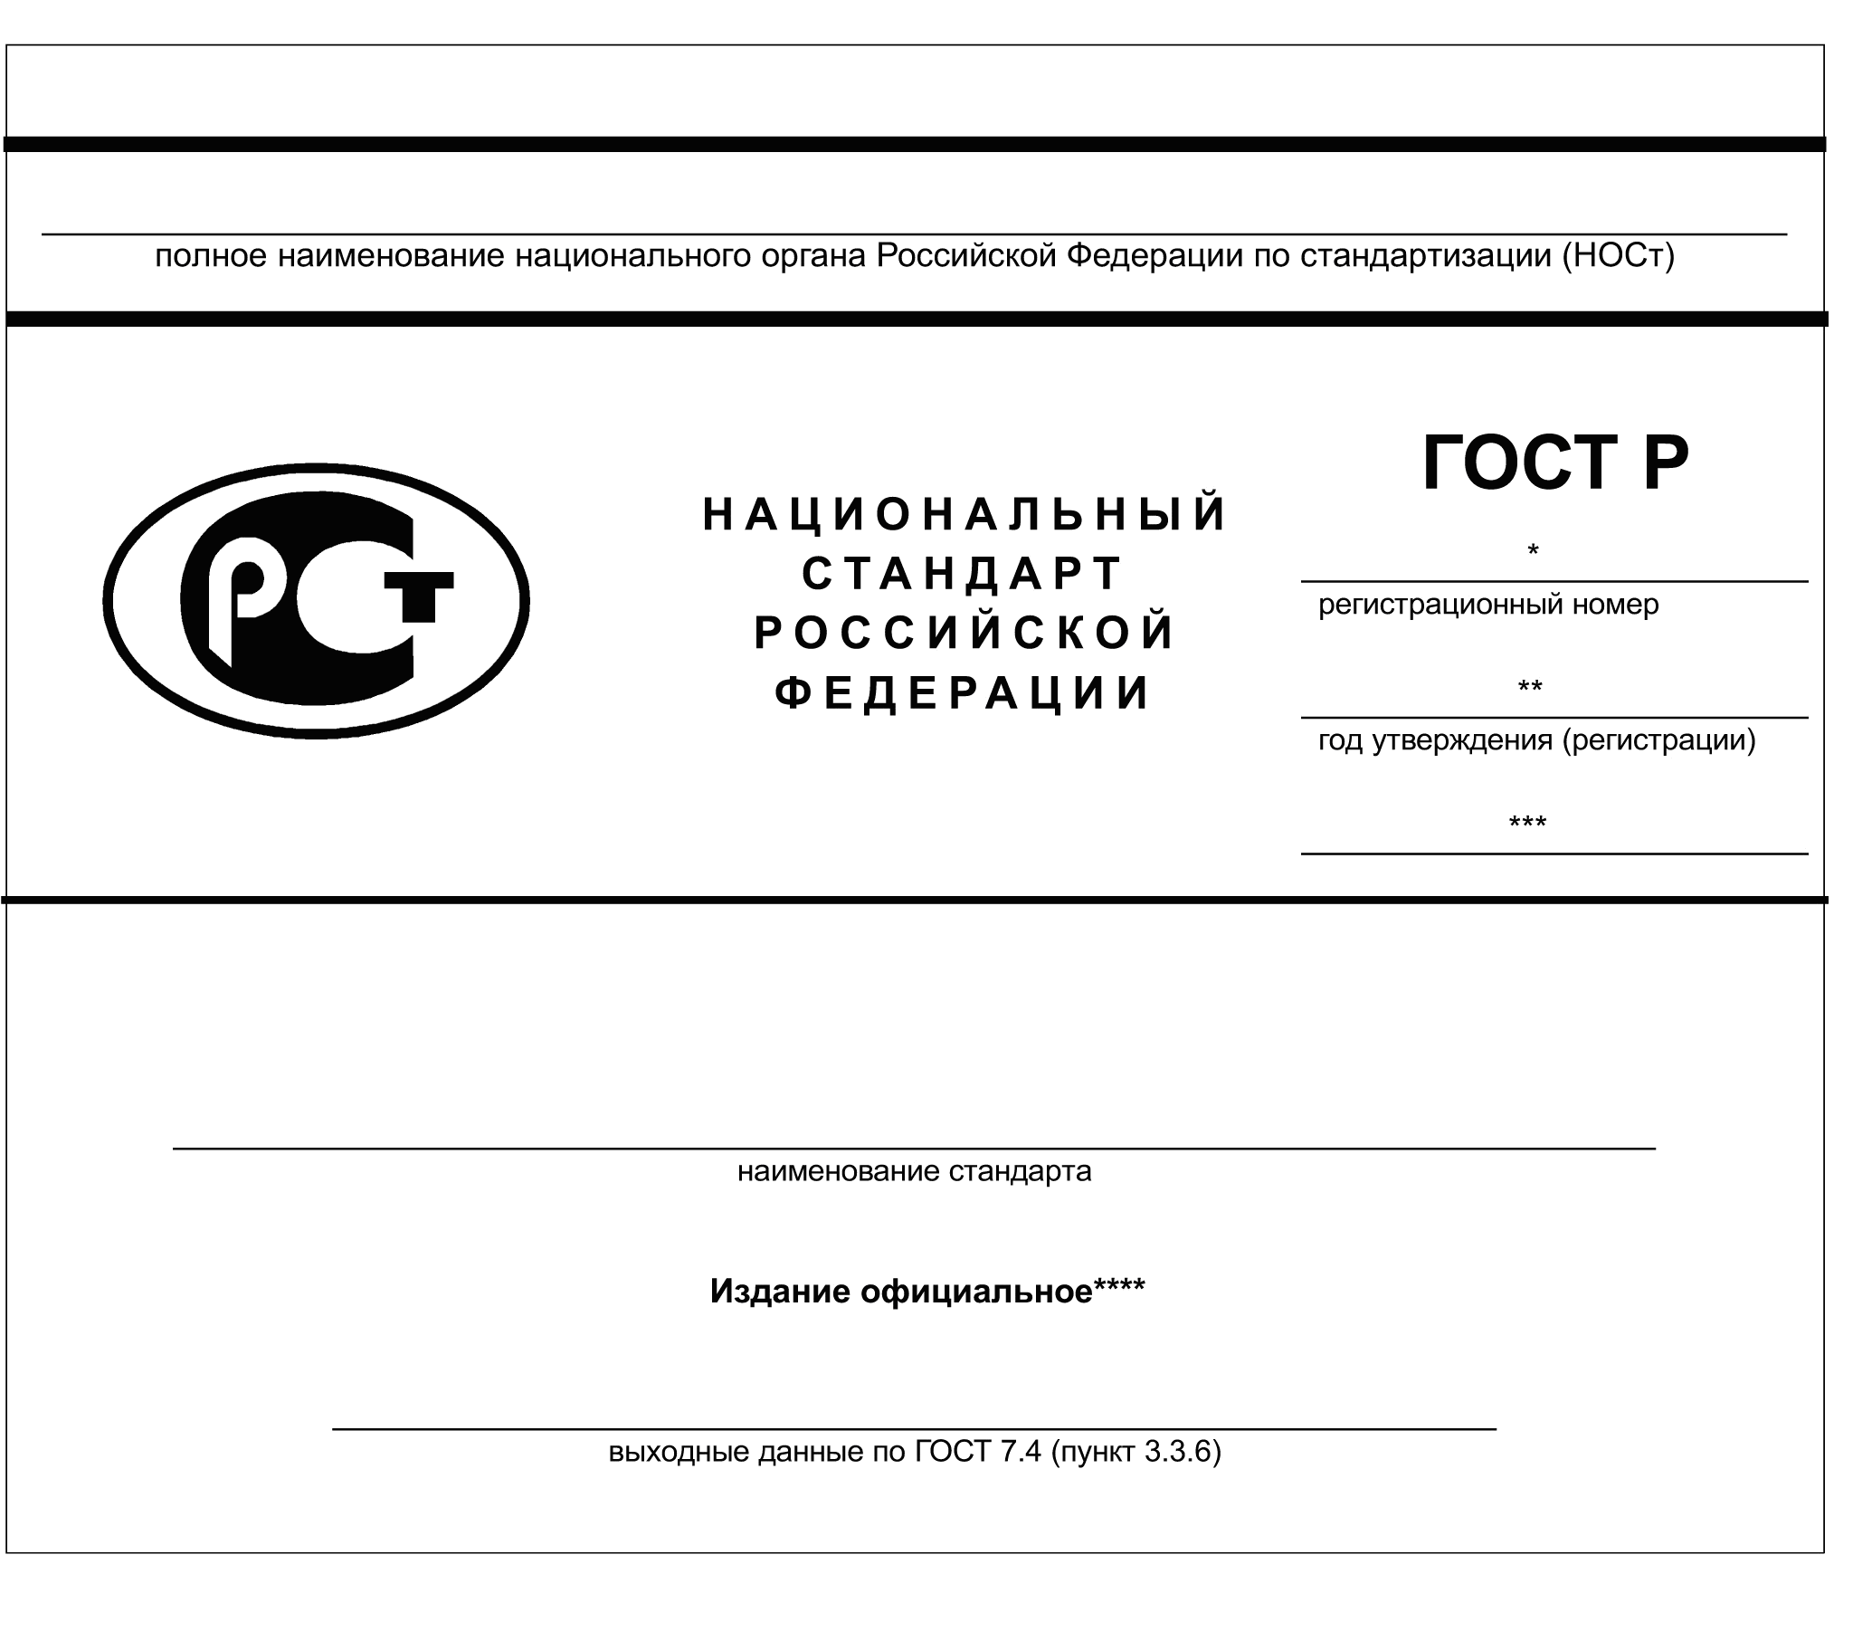
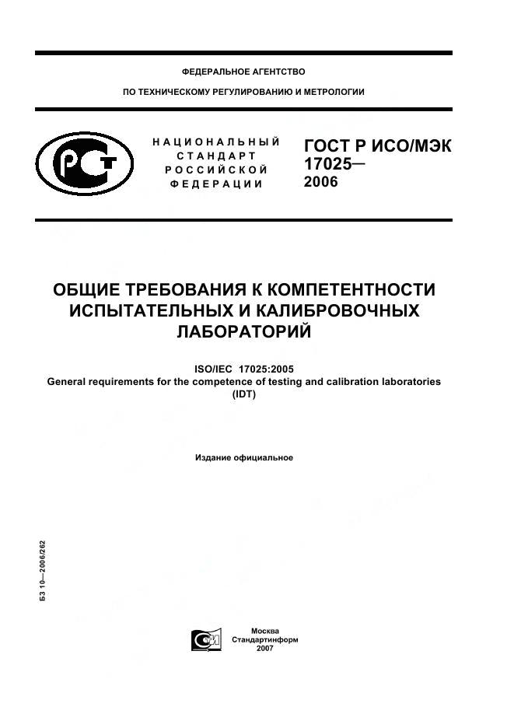
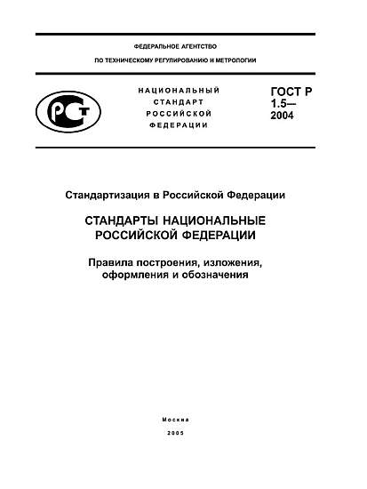
Титульный лист национального стандарта

Slide 19
Международные организации по стандартизации
Международная организация по стандартизации (ИСО)
функционирует с 1947 г.
Сфера деятельности ИСО охватывает стандартизацию во всех областях, за исключением электроники и электротехники, которые относятся к компетенции МЭК.
Международная электротехническая комиссия (МЭК) функционирует с 1906 г.
Сфера деятельности - электротехника, радиоэлектроника, связь.
Международный союз электросвязи (МСЭ)
Сфера деятельности – координация деятельности государственных организаций и коммерческих компаний по развитию сетей и услуг электросвязи

Slide 20
Литература
Никифоров А.Д. Метрология, стандартизация и сертификация: Учеб.пособие/А.Д.Никифоров, Т.А.Бакиев.-М.:2005, -422 с.
Лифиц И.М. Стандартизация, метрология и сертификация:-М.:Юрайт-издат,2007.-399с

Slide 21
Контрольные вопросы
Перечислите основные направления развития стандартизации.
Охарактеризуйте основные методы стандартизации.
Дайте определение «технический регламент».

